Slide 1
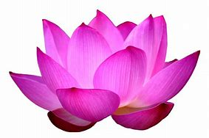
স্বাগতম

Slide 2
উপস্থাপনায়
রেহানা পারভীন।
সহকারী শিক্ষক।
জামতলা দাখিল মাদ্রাসা।
গোয়ালন্দ,রাজবাড়ী।

Slide 3
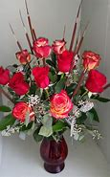
চলে এসো শিক্ষার্থীরা আমার বাংলা ১ম পত্র ক্লাসে
পাঠ পরিচিতি
শ্রেণিঃ দশম
বিষয়ঃ বাংলা সাহিত্য

Slide 4
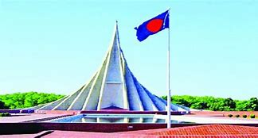
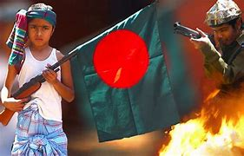
উপরের ছবিতে তোমরা কি দেখতে পারছো?

Slide 5
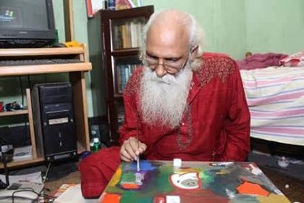
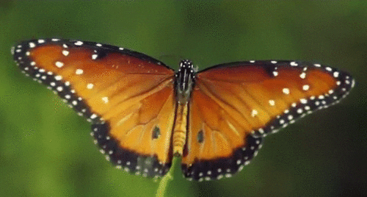
আজকের পাঠ
(৩য় অংশ)

Slide 6
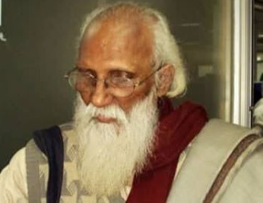
কবি পরিচিতি
ছোটগল্পঃ আপন দলের মানুষ।
ছোটদের উপন্যাসঃ কালোমেঘের ভেলা, বাবা যখন ছোট ছিলেন ।
নির্মলেন্দু গুণ
জন্মঃ ১৯৪৫ সালে নেত্রকোনা জেলার কাশবন গ্রামে।
কাব্যগ্রন্থঃ প্রেমাংশুর রক্ত চাই, বাংলার মাটি বাংলার জল, চাষাভূষার কাব্য, পঞ্চাশ সহস্র বর্ষ ।
পিতাঃ সুখেন্দু প্রকাশ গুণ চৌধুরী।
মাতাঃ বীণাপানি গুণ।
নির্মলেন্দু গুণ
পুরস্কার ও সম্মাননা-
একুশে পদক, বাংলা একাডেমি পুরস্কার,কবি হাসান হাফিজুর রহমান স্মৃতি পদক।
পড়ালেখাঃ ১৯৬২ সালে মাধ্যমিক, ১৯৬৪ সালে উচ্চ মাধ্যমিক , ১৯৬৯ সালে স্নাতক পাস করেন।
পেশাঃ সাংবাদিকতা ।

Slide 7
শিখন ফল
পাঠ শেষে শিক্ষার্থীরা-
১।স্বাধীনতার সঠিক ইতিহাস বলতে পারবে।
২। ৭ ই মার্চের ভাষণই ছিল স্বাধীনতার ঘোষনা তা বলতে পারবে।
৩। এই কবিতা পাঠের মাধ্যমে শিক্ষাথীদের মনে দেশপ্রেম জাগ্রত হবে

Slide 8
আদর্শ পাঠ
নিম্ন মধ্যবিত্ত, করুণ কেরানী, নারী, বৃদ্ধ,ভবঘুরে
আর তোমাদের মত শিশু পাতা-কুড়ানীরা দল বেঁধে৷
একটি কবিতা পড়া হবে, তার জন্যে কী ব্যাকুল
প্রতীক্ষা মানুষের: “কখন আসবে কবি?’ “কখন আসবে কবি?’
শত বছরের শত সংগ্রাম শেষে,
রবীন্দ্রনাথের মতো দৃপ্ত পায়ে হেঁটে
অ:পর কবি এসে জনতার মঞ্চে দাঁড়ালেন৷
তখন পলকে দারুন ঝলকে তরীতে উঠিল জল, হৃদয়ে লাগিল দোলা, জনসমুদ্রে জাগিল জোয়ার
সকল দুয়ার খোলা। কে রোধে তাহার বজ্রকন্ঠ বানী?
গণসূর্যের মঞ্চ কাপিয়ে কবি শোনালেন তার অমর কবিতাখানি
এবারের সংগ্রাম আমাদের মুক্তির সংগ্রাম,
এবারের সংগ্রাম স্বাধীনতার সংগ্রাম।
সেই থেকে স্বাধীনতা শব্দটি আমাদের।

Slide 9
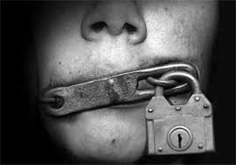
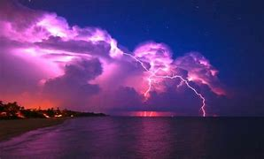
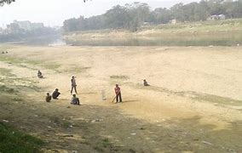
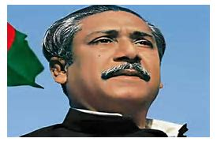
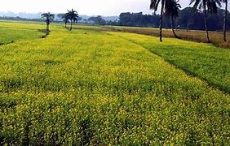
শব্দার্থ
বন্ধ করে দেওয়া
রোধে
দারুন ঝলকে
প্রচন্ড ঝলক দিয়ে
গণসূর্যের মঞ্চ
জনগনের নেতা
যে মাঠ দিগন্তে এসে মিশেছে
দিগন্ত প্লাবিত

Slide 10
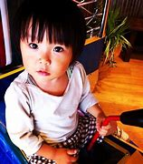
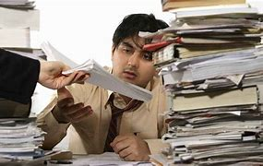
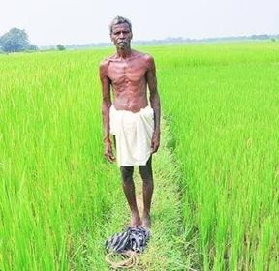
নিম্ন মধ্যবিত্ত, করুণ কেরানী, নারী, বৃদ্ধ,ভবঘুরে
আর তোমাদের মত শিশু পাতা-কুড়ানীরা দল বেঁধে৷

Slide 11
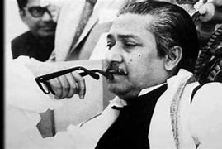
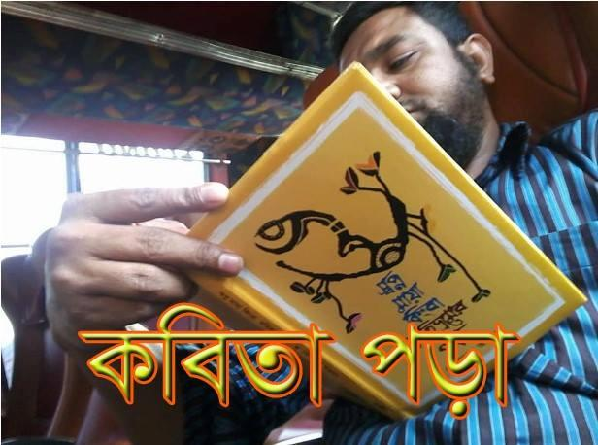
একটি কবিতা পড়া হবে, তার জন্যে কী ব্যাকুল
প্রতীক্ষা মানুষের: “কখন আসবে কবি?’ “কখন আসবে কবি?’

Slide 12
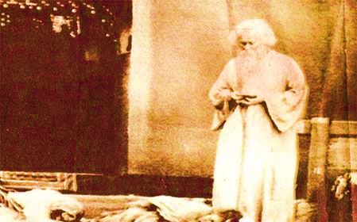
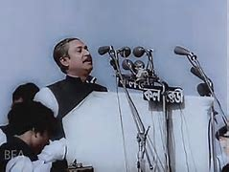
শত বছরের শত সংগ্রাম শেষে,
রবীন্দ্রনাথের মতো দৃপ্ত পায়ে হেঁটে
অ:পর কবি এসে জনতার মঞ্চে দাঁড়ালেন৷

Slide 13
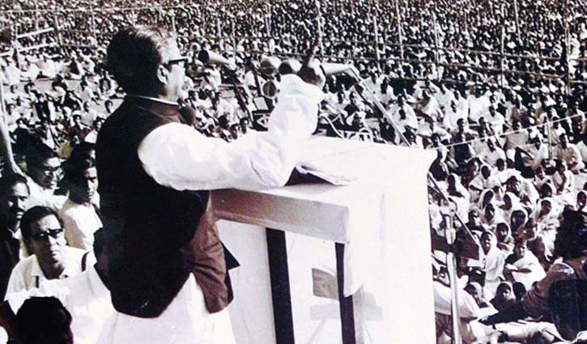
তখন পলকে দারুন ঝলকে তরীতে উঠিল জল, হৃদয়ে লাগিল দোলা, জনসমুদ্রে জাগিল জোয়ার

Slide 14
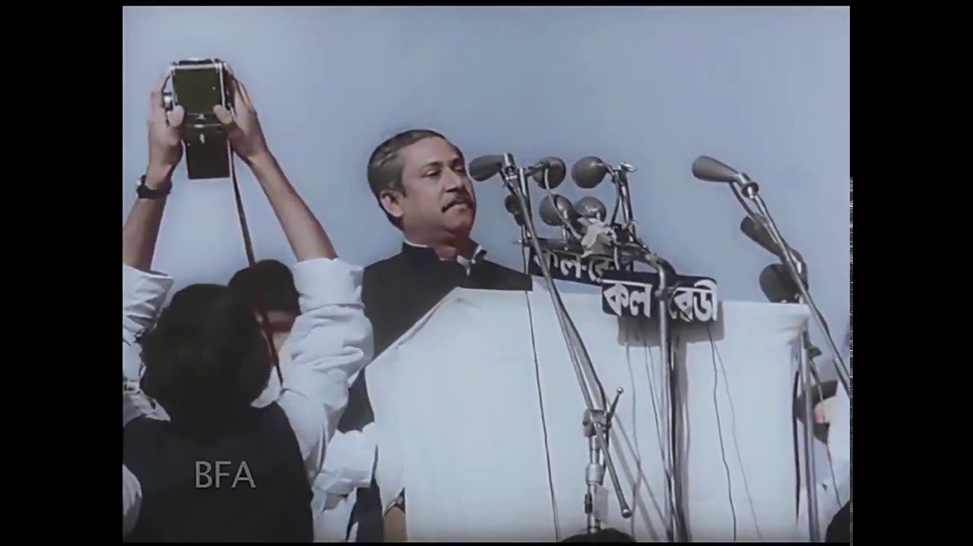
সকল দুয়ার খোলা। কে রোধে তাহার বজ্রকন্ঠ বানী?
গণসূর্যের মঞ্চ কাপিয়ে কবি শোনালেন তার অমর কবিতাখানি

Slide 15
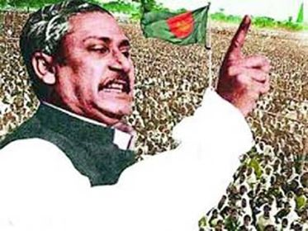
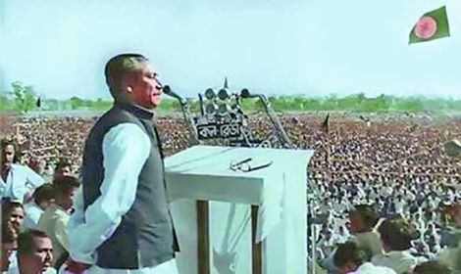
এবারের সংগ্রাম আমাদের মুক্তির সংগ্রাম,
এবারের সংগ্রাম স্বাধীনতার সংগ্রাম।

Slide 16
সেই থেকে স্বাধীনতা শব্দটি আমাদের।

Slide 17
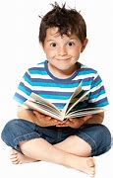
একক কাজ
১।কতটি কবিতা লেখা হবে?
২। কবি রূপে কাকে কল্পনা করা হয়েছে ?
৩।সেদিন কীসের রূপ ভিন্নতর ছিল?

Slide 18
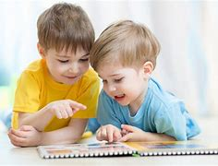
জোড়ায় কাজ
বঙ্গবন্ধুকে কেন রাজনৈতিক কবি বলা হয়েছে?

Slide 19
মুল্যায়ন
১। করুন কেরানী অর্থ কী ?
২। ভবঘুরে কাদের বলা হয় ?
৩। বঙ্ঘবন্ধুকে কবি বলা হয়েছিল কেন ?
৪।গণ সূর্যের মঞ্চ অর্থ কী ?

Slide 20
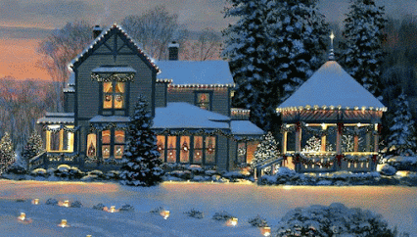
বাড়ির কাজ

Slide 21
ধন্যবাদ

